Slide 3
Obsah
Jak jsem objevila Faktomluvu
Hans Rosling, Faktomluva: Test obecných znalostí aneb Co víte o dnešním světě?
Několik zcela nesouvislých postřehů, které by mohly přispět (doufám) k lepšímu vnímání faktů
  Svět je rozdělen na dvě části…
  Věříte grafům? (I)
  Věříte osamoceným údajům?
  Máme rádi koláče?
  Věříte grafům? (II)
  Otázky s více možnými odpověďmi
  Zaokrouhlování
  Procento vs. procentní bod
Čtěte a bděte!

Slide 4
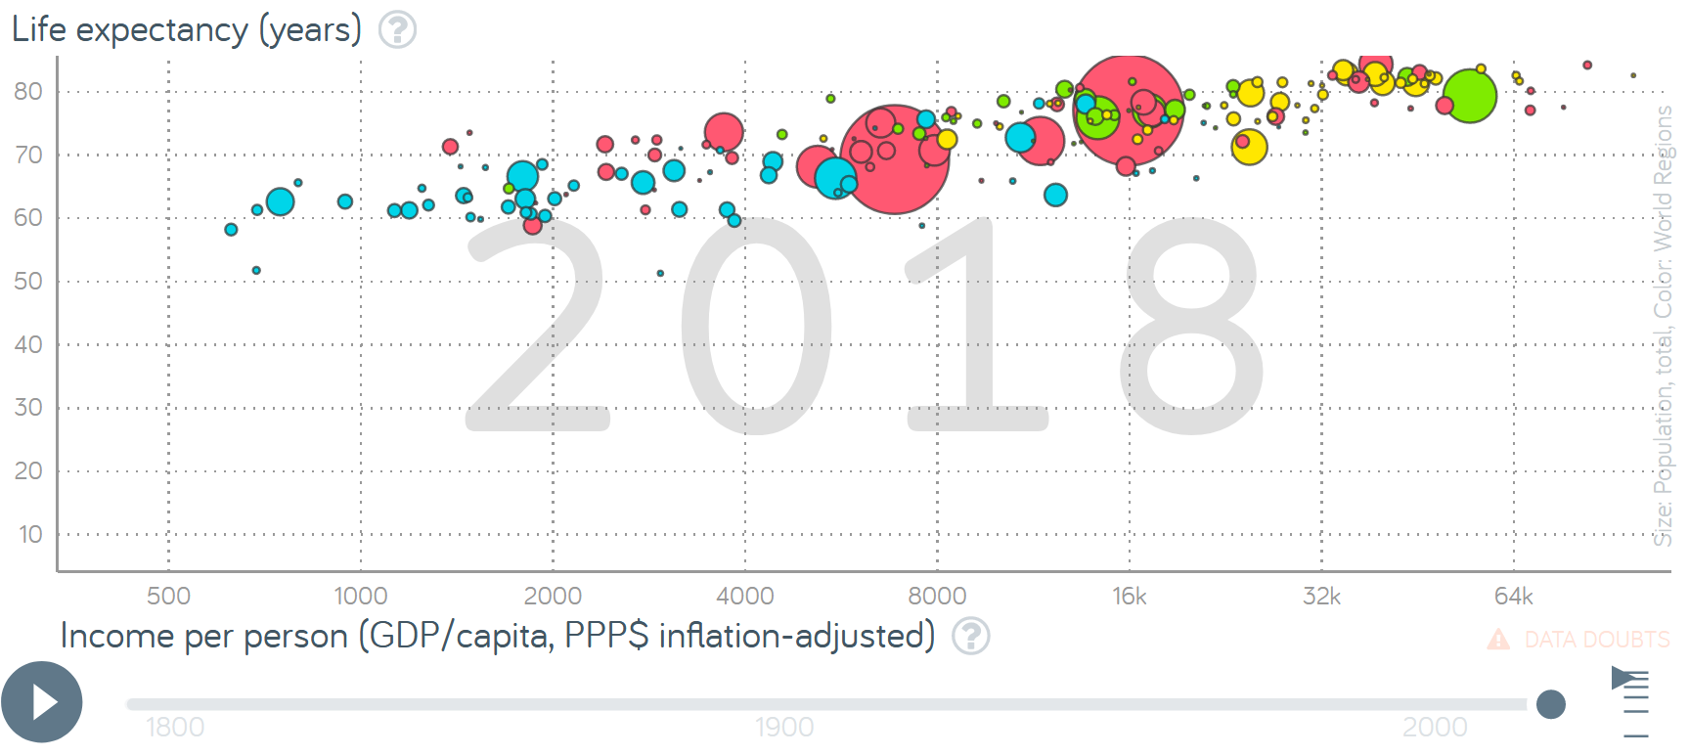

Jak jsem objevila Faktomluvu
2007? https://www.gapminder.org
2019

Slide 5
Hans Rosling, Faktomluva: Test obecných znalostí
Kolik dívek v zemích s nízkým příjmem dnes dokončí základní školu?
  20 %
  40 %
  60 %

Slide 6
Hans Rosling, Faktomluva: Test obecných znalostí
Kde žije většina světové populace?
  v zemích s nízkým příjmem
  v zemích se středním příjmem
  v zemích s vysokým příjmem

Slide 7
Hans Rosling, Faktomluva: Test obecných znalostí
Jak se během posledních 20 let změnil podíl světové populace žijící v extrémní chudobě?
  téměř se zdvojnásobil
  zůstal víceméně stejný
  snížil se téměř na polovinu

Slide 8
Hans Rosling, Faktomluva: Test obecných znalostí
Jaká je dnes celosvětově průměrná délka života?
  50 let
  60 let
  70 let

Slide 9
Hans Rosling, Faktomluva: Test obecných znalostí
Na světě dnes žije zhruba 2 miliardy dětí ve věku 0 – 15 let.
Kolik dětí bude podle prognózy OSN na světě v roce 2100?
  4 miliardy
  3 miliardy
  2 miliardy

Slide 10
Hans Rosling, Faktomluva: Test obecných znalostí
Podle prognózy OSN vzroste do roku 2100 světová populace o další 4 miliardy lidí. Jaký je hlavní důvod?
  bude více dětí (do věku 15 let)
  bude více dospělých (věk 15 – 74 let)
  bude více starých lidí (věk 75 a více)

Slide 11
Hans Rosling, Faktomluva: Test obecných znalostí
Jak se za posledních sto let změnil ve světě roční počet úmrtí způsobený přírodními katastrofami?
  vzrostl více než dvojnásobně
  zůstal zhruba na stejné úrovni
  snížil se na méně než polovinu

Slide 12
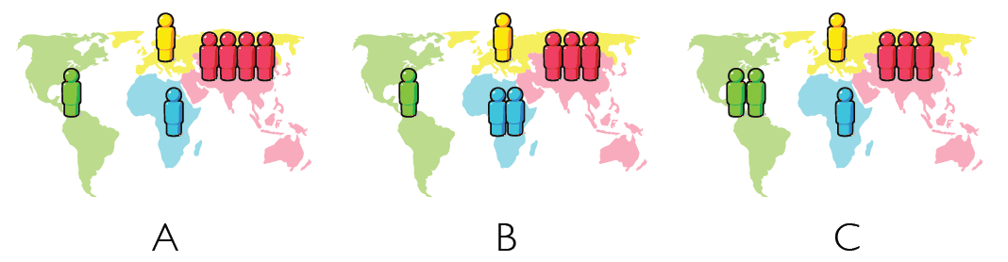
Hans Rosling, Faktomluva: Test obecných znalostí
Na světě dnes žije zhruba 7 miliard lidí. Která z následujících mapek nejlépe vystihuje jejich rozmístění? (každý panáček představuje 1 miliardu lidí)

Slide 13
Hans Rosling, Faktomluva: Test obecných znalostí
Kolik procent ročních dětí je dnes celosvětově naočkováno proti nějaké nemoci?
  20 %
  50 %
  80 %

Slide 14
Hans Rosling, Faktomluva: Test obecných znalostí
Celosvětově chodili dnes třicetiletí muži do školy v průměru 10 let.
Kolik let chodily do školy ženy stejného věku?
  9 let
  6 let
  3 roky

Slide 15
Hans Rosling, Faktomluva: Test obecných znalostí
V roce 1996 byli na seznamu ohrožených druhů tygr, panda velká a nosorožec černý. Kolik z těchto tří druhů je dnes ohroženo ještě kritičtěji?
  dva z nich
  jeden z nich
  žádný

Slide 16
Hans Rosling, Faktomluva: Test obecných znalostí
Kolik procent lidí na světě má přístup k elektrické energii?
  20 %
  50 %
  80 %

Slide 17
Hans Rosling, Faktomluva: Test obecných znalostí
Světoví klimatologové se domnívají, že během následujících sta let se průměrná teplota na zemi změní následovně:
  zvýší se
  zůstane stejná
  sníží se

Slide 18
Hans Rosling, Faktomluva: Test obecných znalostí
Zde jsou správné odpovědi:
1: C 7: C 13: A
2: B 8: A
3: C 9: C
4: C 10: A
5: C 11: C
6: B 12: C

Slide 19
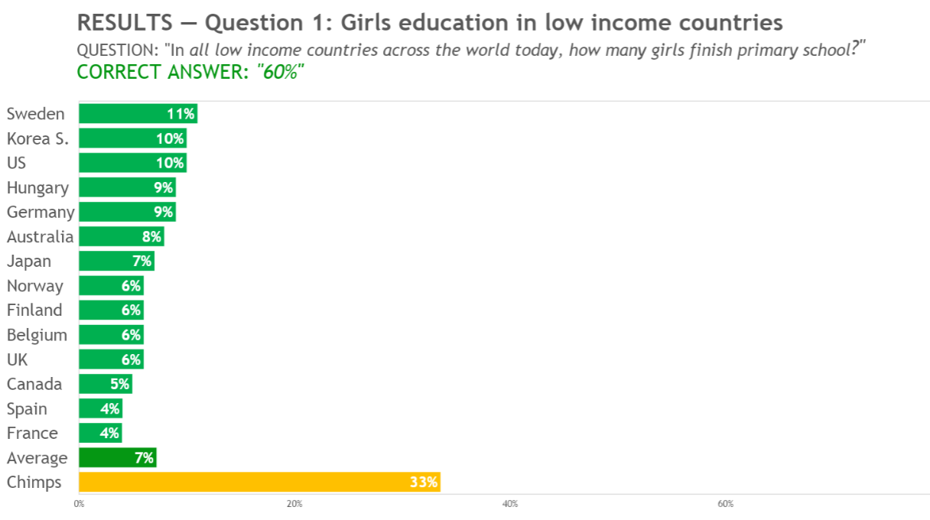
Hans Rosling, Faktomluva: Test obecných znalostí
Kolik dívek v zemích s nízkým příjmem dnes dokončí základní školu?
  20 %
  40 %
  60 %

Slide 20
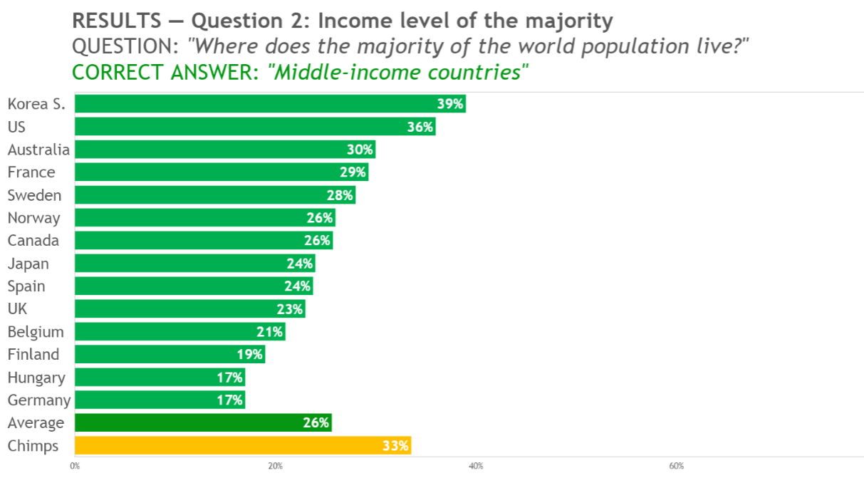
Hans Rosling, Faktomluva: Test obecných znalostí
Kde žije většina světové populace?
  v zemích s nízkým příjmem
  v zemích se středním příjmem
  v zemích s vysokým příjmem

Slide 21
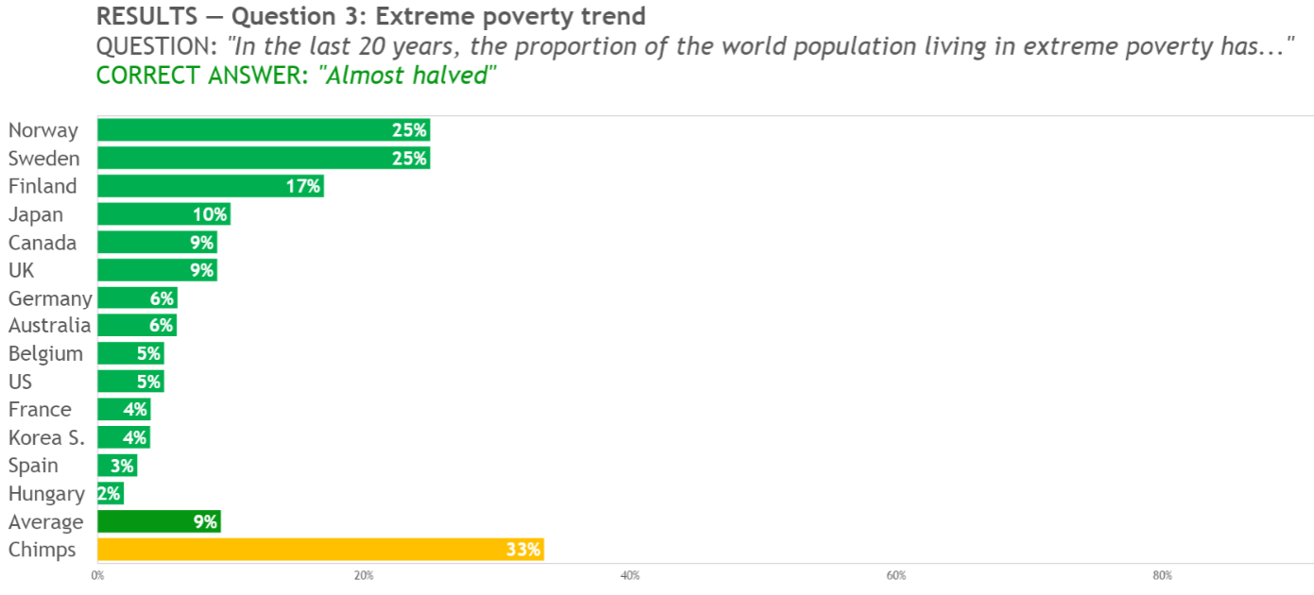
Hans Rosling, Faktomluva: Test obecných znalostí
Jak se během posledních 20 let změnil podíl světové populace žijící v extrémní chudobě?
  téměř se zdvojnásobil
  zůstal víceméně stejný
  snížil se téměř na polovinu

Slide 22
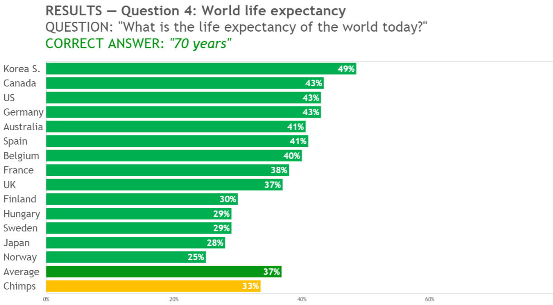
Hans Rosling, Faktomluva: Test obecných znalostí
Jaká je dnes celosvětově průměrná délka života?
  50 let
  60 let
  70 let

Slide 23
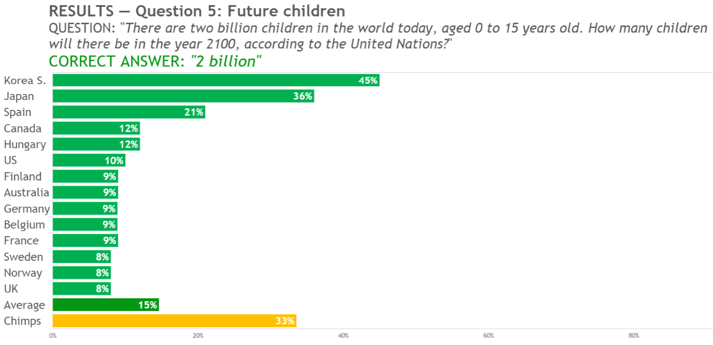
Hans Rosling, Faktomluva: Test obecných znalostí
Na světě dnes žijí zhruba 2 miliardy dětí ve věku 0 – 15 let.
Kolik dětí bude podle prognózy OSN na světě v roce 2100?
  4 miliardy
  3 miliardy
  2 miliardy

Slide 24
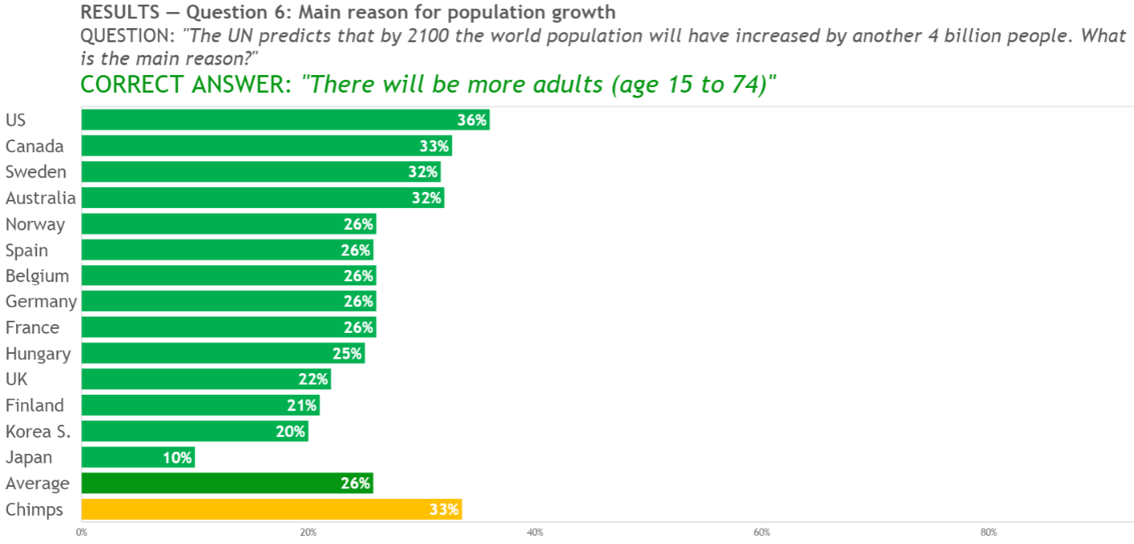
Hans Rosling, Faktomluva: Test obecných znalostí
Podle prognózy OSN vzroste do roku 2100 světová populace o další 4 miliardy lidí. Jaký je hlavní důvod?
  bude více dětí (do věku 15 let)
  bude více dospělých (věk 15 – 74 let)
  bude více starých lidí (věk 75 a více)

Slide 25
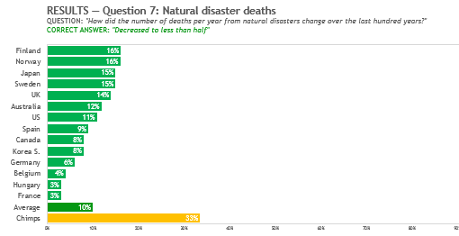
Hans Rosling, Faktomluva: Test obecných znalostí
Jak se za posledních sto let změnil ve světě roční počet úmrtí způsobený přírodními katastrofami?
  vzrostl více než dvojnásobně
  zůstal zhruba na stejné úrovni
  snížil se na méně než polovinu

Slide 26
Hans Rosling, Faktomluva: Test obecných znalostí
Na světě dnes žije zhruba 7 miliard lidí. Která z následujících mapek nejlépe vystihuje jejich rozmístění? (každý panáček představuje 1 miliardu lidí)
PIN světa: 1114

Slide 27
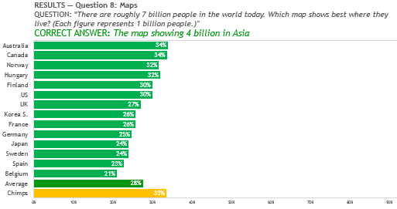
Hans Rosling, Faktomluva: Test obecných znalostí
Na světě dnes žije zhruba 7 miliard lidí. Která z následujících mapek nejlépe vystihuje jejich rozmístění? (každý panáček představuje 1 miliardu lidí)

Slide 28
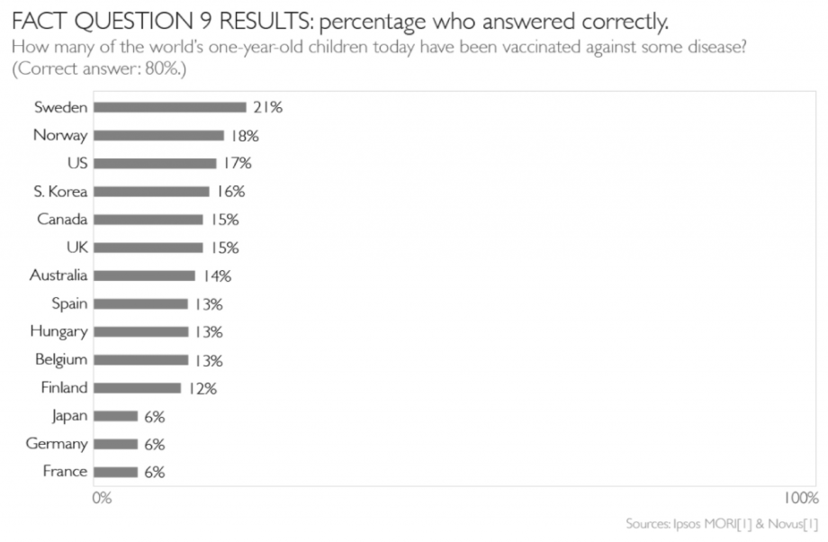
Hans Rosling, Faktomluva: Test obecných znalostí
Kolik procent ročních dětí je dnes celosvětově naočkováno proti nějaké nemoci?
  20 %
  50 %
  80 %

Slide 29
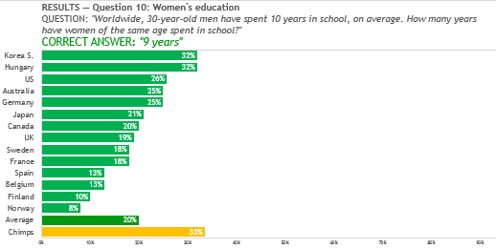
Hans Rosling, Faktomluva: Test obecných znalostí
Celosvětově chodili dnes třicetiletí muži do školy v průměru 10 let.
Kolik let chodily do školy ženy stejného věku?
  9 let
  6 let
  3 roky

Slide 30
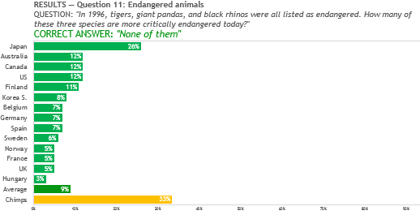
Hans Rosling, Faktomluva: Test obecných znalostí
V roce 1996 byli na seznamu ohrožených druhů tygr, panda velká a nosorožec černý. Kolik z těchto tří druhů je dnes ohroženo ještě kritičtěji?
  dva z nich
  jeden z nich
  žádný

Slide 31
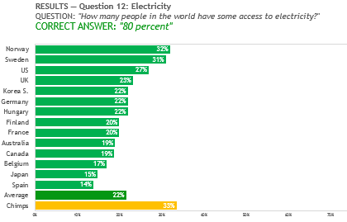
Hans Rosling, Faktomluva: Test obecných znalostí
Kolik procent lidí na světě má přístup k elektrické energii?
  20 %
  50 %
  80 %

Slide 32
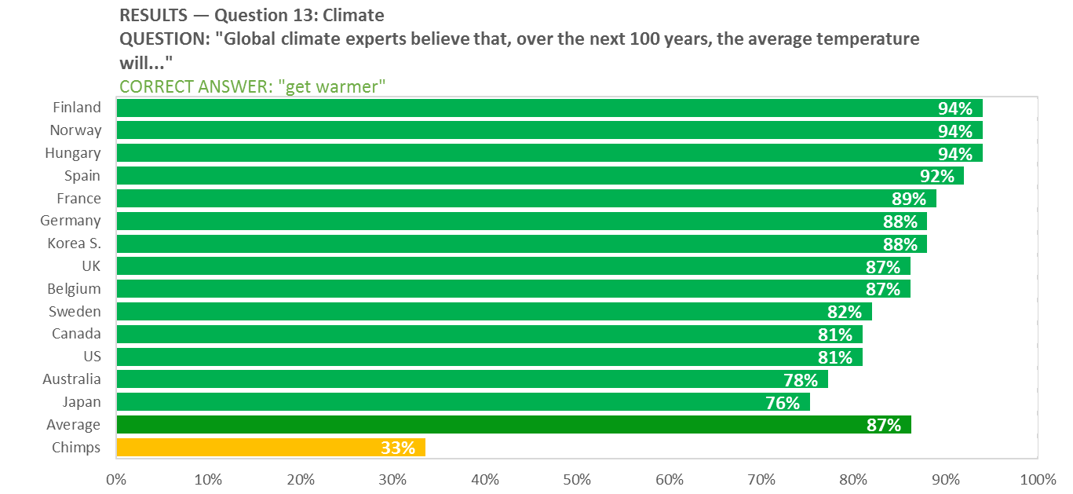
Hans Rosling, Faktomluva: Test obecných znalostí
Světoví klimatologové se domnívají, že během následujících sta let se průměrná teplota na zemi změní následovně:
  zvýší se
  zůstane stejná
  sníží se

Slide 33
Hans Rosling, Faktomluva: Test obecných znalostí
V roce 2017 test absolvovalo cca 12 000 respondentů.
Nejúspěšnější byli respondenti s odpověďmi na otázku 13 (klimatické změny).
Prvních 12 otázek:
  Průměrně 2 správné odpovědi.
  Nikdo neměl plný počet bodů.
  1 osoba (Švédsko) měla 11 bodů.
  15 % respondentů mělo 0 bodů.
  Tj. výsledky horší než by odpovídalo náhodnému tipování.
  Respondenti se přikláněli k „pesimističtějšímu“ vidění světa.

Slide 34
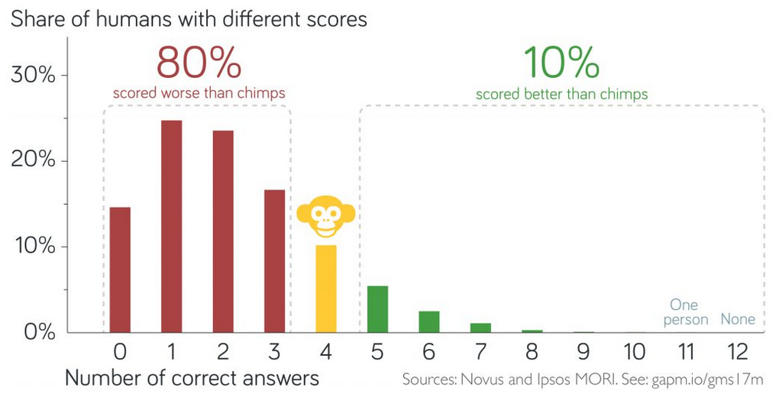
Hans Rosling, Faktomluva: Test obecných znalostí
Jste lepší než šimpanzi?
Zdroj: www.gapminder.org

Slide 35

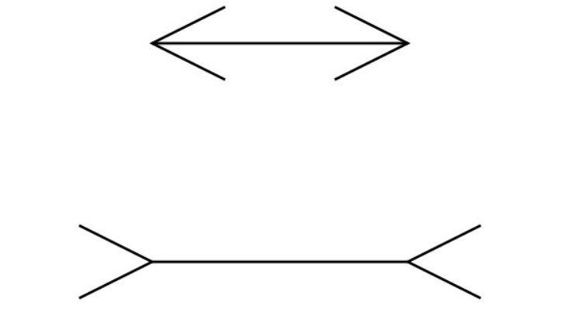
Jak si utváříme svůj světonázor?
Která z úseček je delší?
Kolik černých teček na obrázku vidíte?
Müllerova – Lyerova iluze

Slide 36
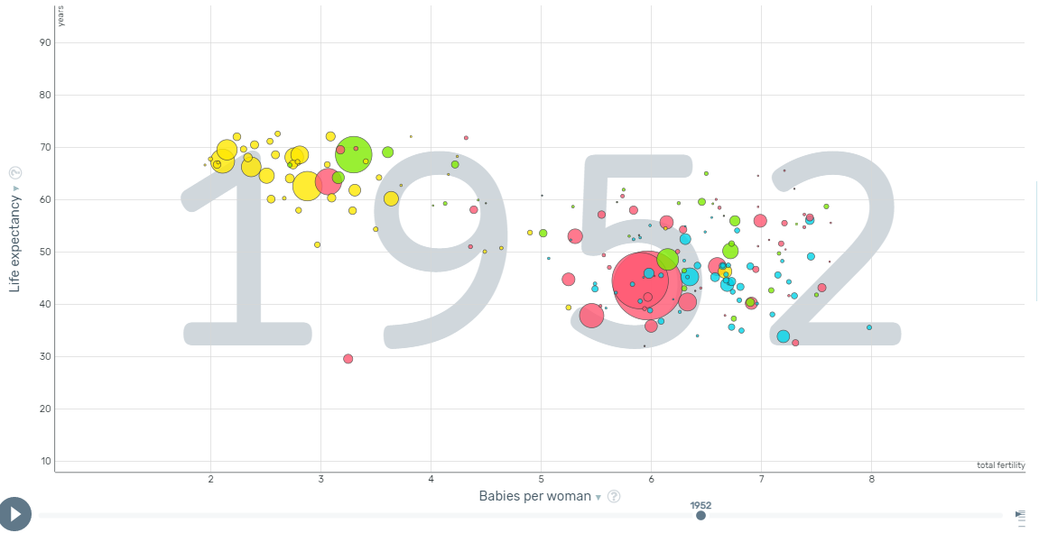
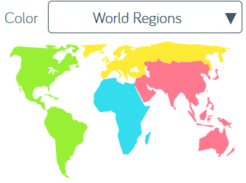
Svět je rozdělen na dvě části…
Česká republika, [2,75; 66,7]
Zdroj: www.gapminder.org

Slide 37
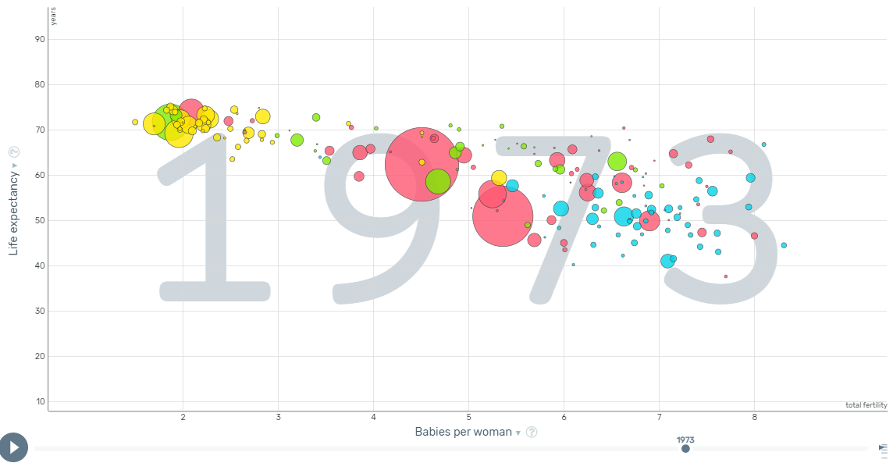
Svět je rozdělen na dvě části…
Zdroj: www.gapminder.org

Slide 38
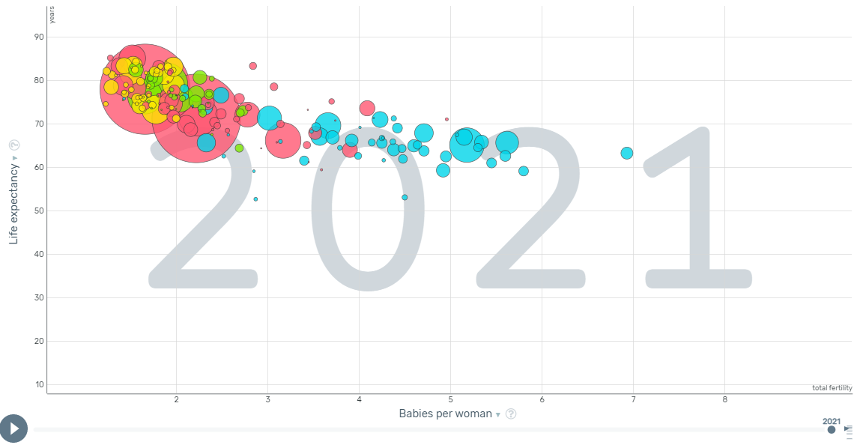
Svět je rozdělen na dvě části…
Zdroj: www.gapminder.org

Slide 39
Svět je rozdělen na dvě části…
Česká republika, [1,61; 79,7]
Zdroj: www.gapminder.org

Slide 40
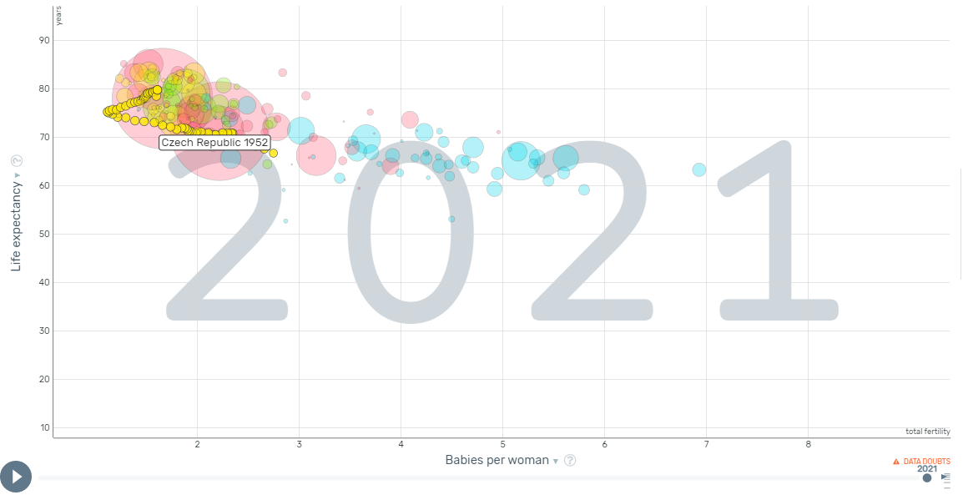
Svět je rozdělen na dvě části…
Česká republika [1,61; 79,7]
Zdroj: www.gapminder.org

Slide 41
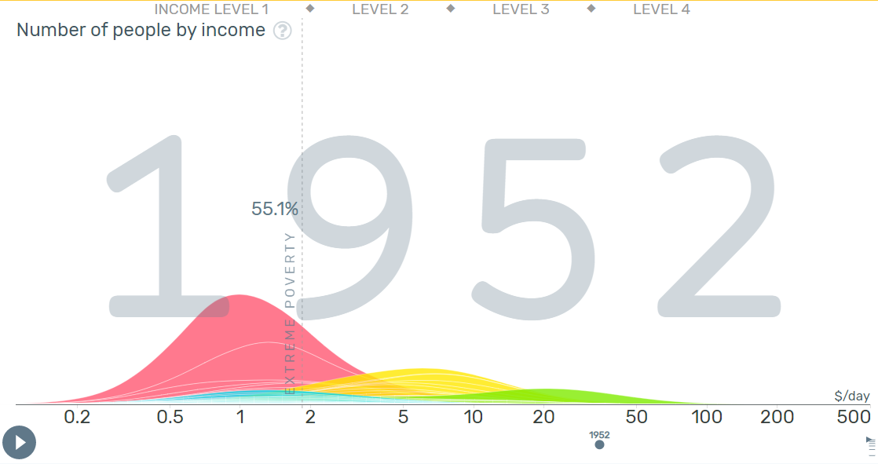
Svět je rozdělen na dvě části…
Zdroj: www.gapminder.org

Slide 42
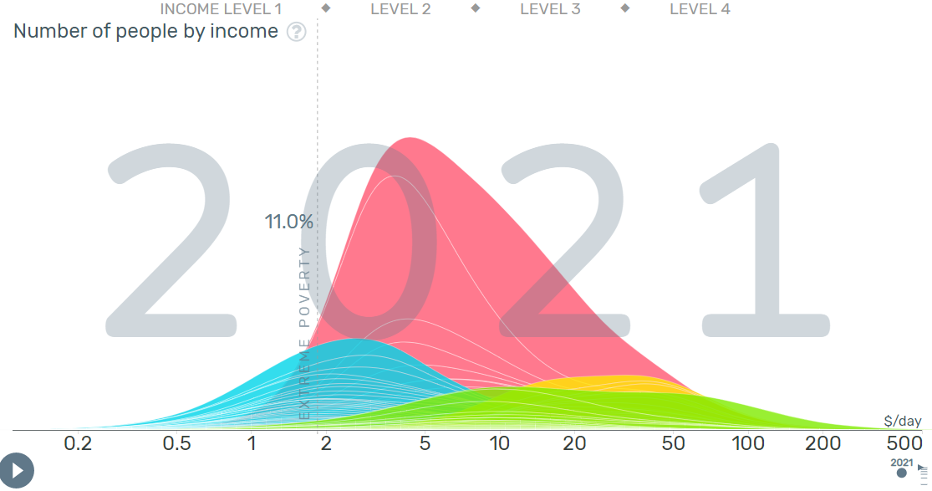
Svět je rozdělen na dvě části…
Zdroj: www.gapminder.org

Slide 43
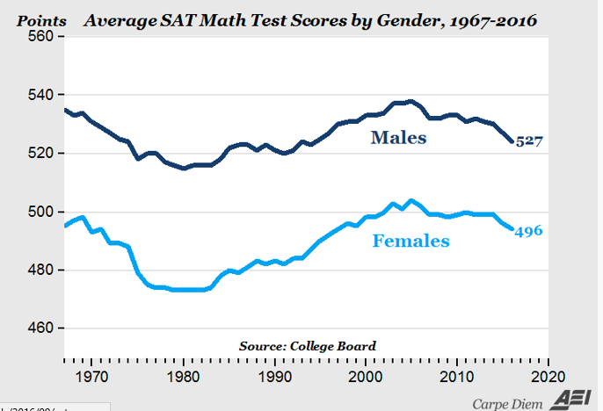
Muži jsou v matematice lepší než ženy…
Zdroj: https://spreadsheetjournalism.com/2017/10/27/girls-boys-and-ny-city-math-scores-no-mean-feat/

Slide 44
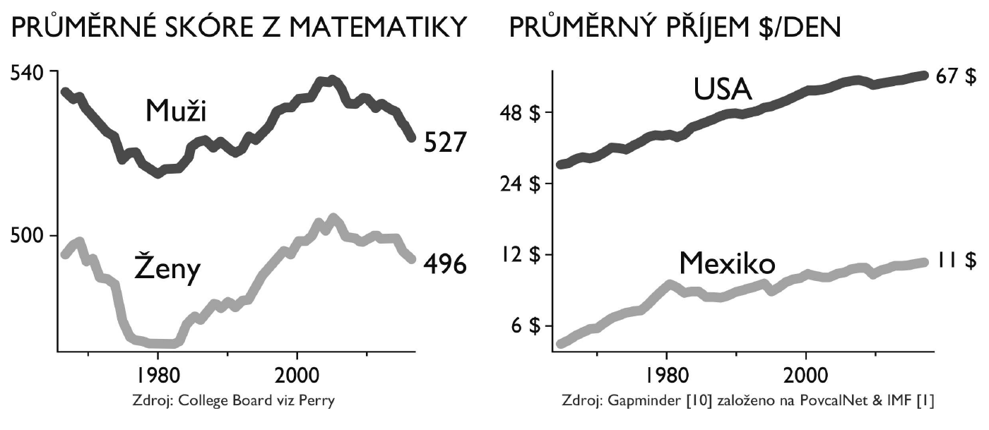
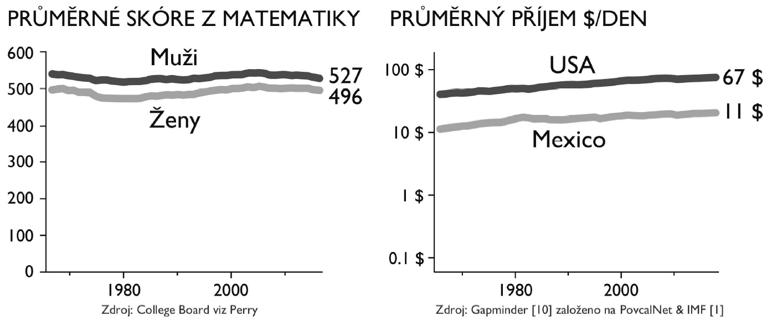
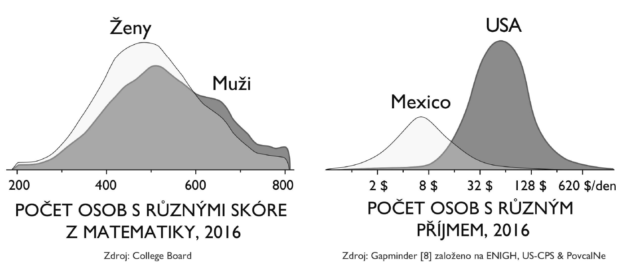
Muži jsou v matematice lepší než ženy…
Zdroj: Hans Rosling, Faktomluva

Slide 45
Mexičané jsou chudší než Američané…
Zdroj: Hans Rosling, Faktomluva

Slide 46
Věříte grafům?
Pozor na rozsah os!
Zdroj dat: https://www.czso.cz/csu/czso/prace_a_mzdy_prace

Slide 47
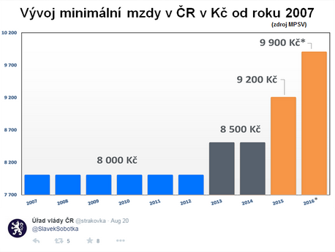
Věříte grafům?
Zdroj: Vlastní zpracování

Slide 48
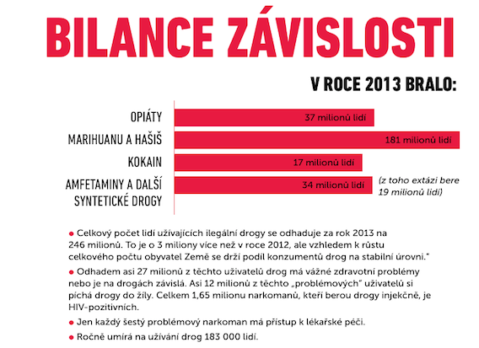
Věříte grafům?
Zdroj: Vlastní zpracování
Zdroj: Týdeník Dotyk, týdeník, 34. číslo, 21. 8. 2015, ISSN: 1805-9465

Slide 49
Věříte grafům?
Zdroj: Vlastní zpracování

Slide 50
Věříte grafům?
Zdroj: Vlastní zpracování
Pozor na logaritmické měřítko!

Slide 51
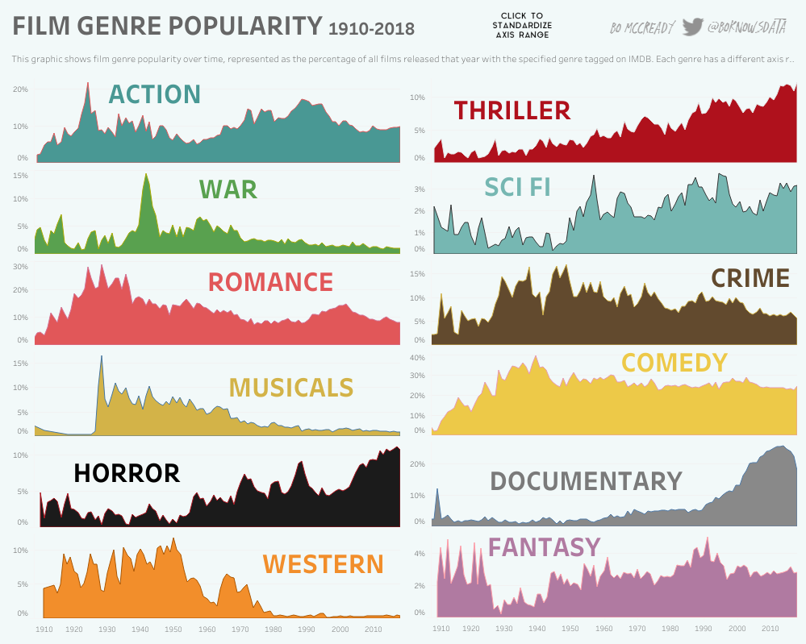
Věříte grafům?
Zdroj: https://public.tableau.com/views/FilmGenrePopularity-1910-2018/GenreRelativePopularity?:showVizHome=no

Slide 52
Věříte grafům?
Zdroj: https://www.facebook.com/movieloversconnect/photos/a.734199103597080/1960465510970427/
(upraveno, kvalita úpravy je strašná ☹ )

Slide 53
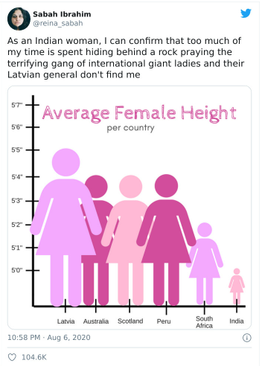

Obrázkové grafy / piktogramy
JÁ

Slide 54
Věříte grafům?

Slide 55
Věříte grafům?

Slide 56
Věříte grafům?

Slide 57
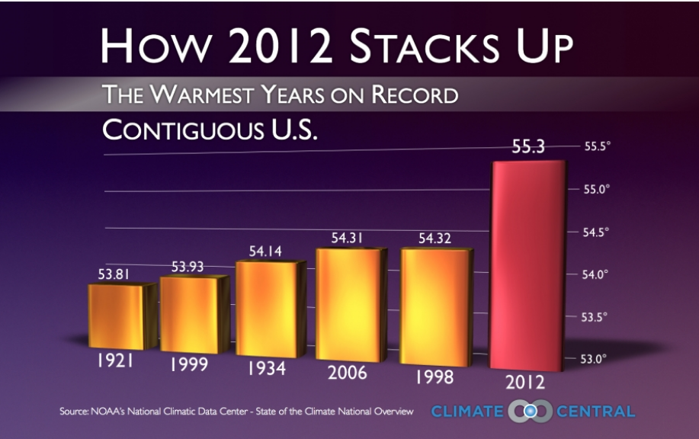
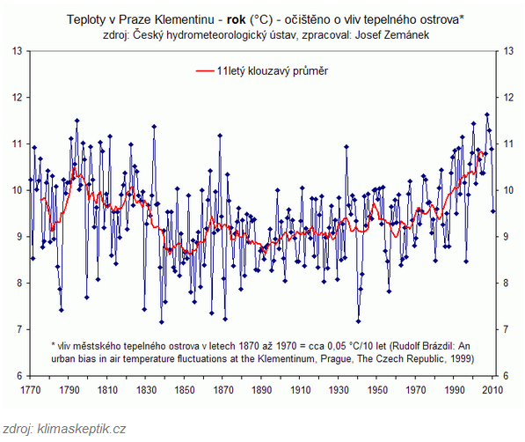
Věříte grafům?
Zdroj: https://www.climatecentral.org/gallery/graphics/its-official-2012-is-hottest-us-year-on-record (publikováno 9. 1. 2013)

Slide 58
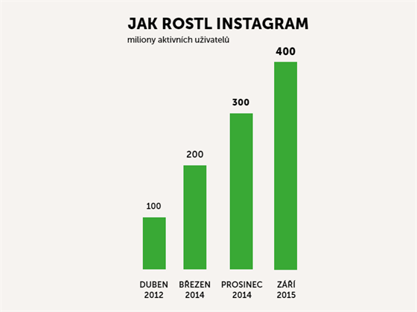
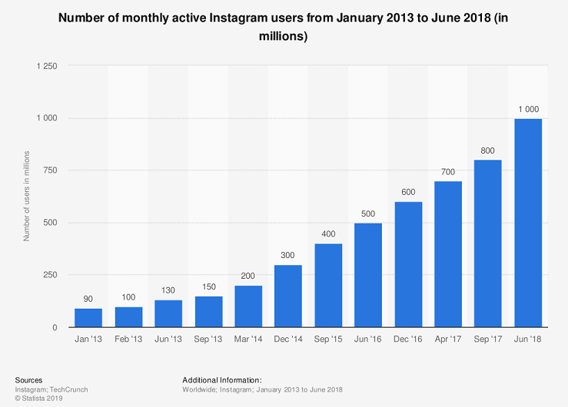
Věříte grafům?
Zdroj: Týdeník Dotyk / Facebook
Zdroj: https://www.statista.com/statistics/253577/number-of-monthly-active-instagram-users/

Slide 59
Věříte grafům?
Zdroj: https://www.statista.com/statistics/253577/number-of-monthly-active-instagram-users/
Zdroj: Vlastní zpracování

Slide 60
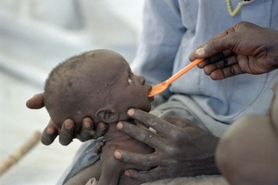
Věříte osamoceným údajům?
V roce 2017 zemřelo 4,1 miliónů miminek!!!
V roce 2016 zemřelo 4,2 miliónů miminek!!!
V roce 2015 zemřelo 4,4 miliónů miminek!!!
V roce 2014 zemřelo 4,5 miliónů miminek!!!
…
V roce 1990 zemřelo 8,8 miliónů miminek!!!
V roce 1950 zemřelo 14,4 miliónů miminek!!!
POROVNÁVEJTE!!!
Zdroj: https://www.tyden.cz/rubriky/zahranici/afrika/je-treba-omezit-humanitu-africane-se-strasne-rychle-mnozi_315274.html
Zdroj: OECD

Slide 61
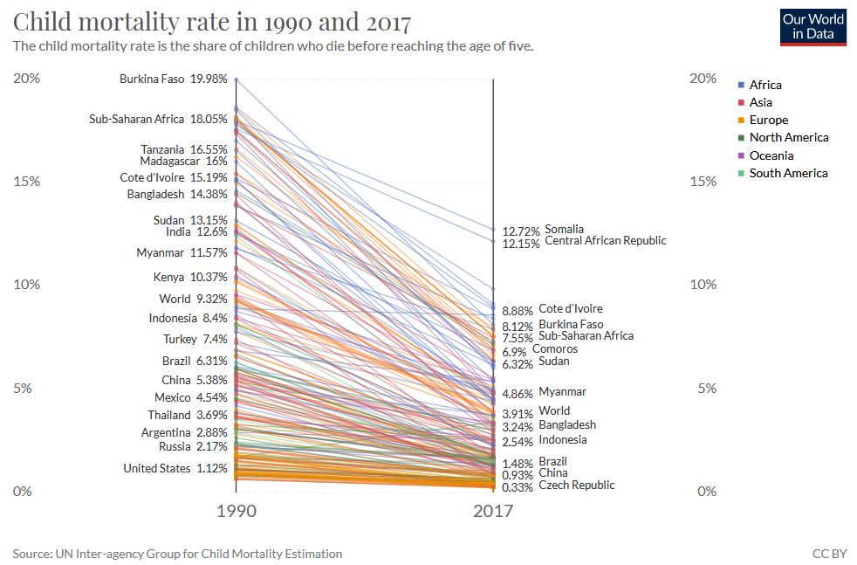
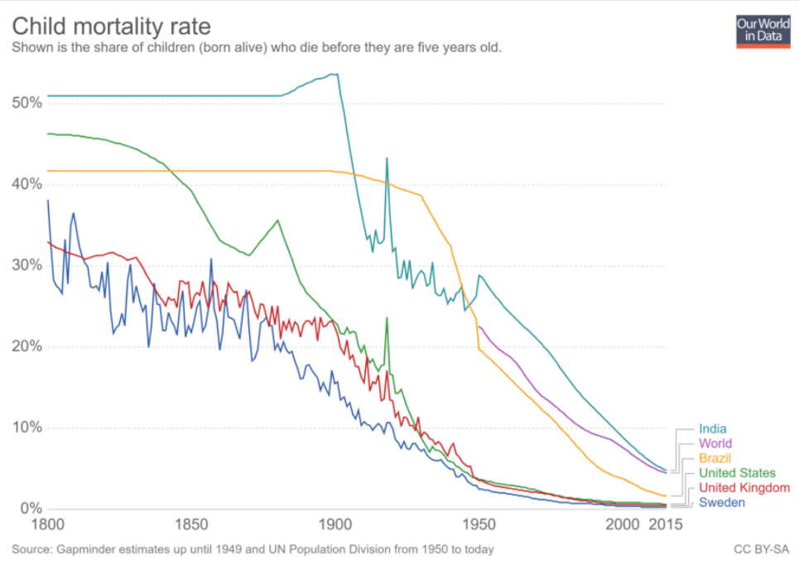
Trend je skrytý za zlomkovou čarou
DĚLTE!!!
Zdroj: https://ourworldindata.org/child-mortality

Slide 62
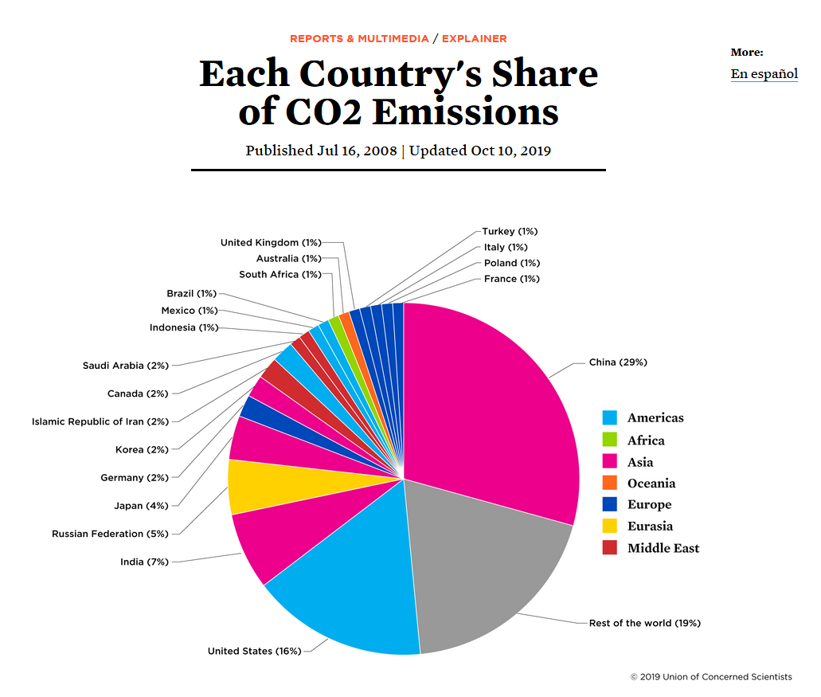

Příspěvek zemí k celkovým emisím CO2
Zdroj: https://www.ucsusa.org/resources/each-countrys-share-co2-emissions
Z prognóz vyplývá, že zejména Čína, Indie a další rozvíjející se ekonomiky budou zvyšovat své emise oxidu uhličitého tempem, které způsobí nebezpečné klimatické změny.
Čína má již nyní vyšší emise než USA, Indie má vyšší emise než Německo…
A co jste čekali?

Slide 63
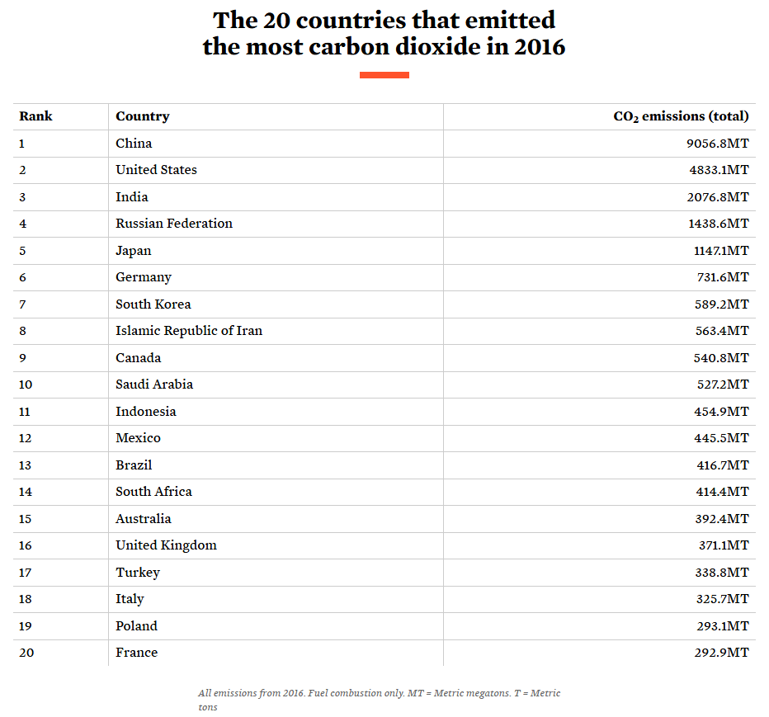
Příspěvek zemí k celkovým emisím CO2
Zdroj: https://www.ucsusa.org/resources/each-countrys-share-co2-emissions

Slide 64
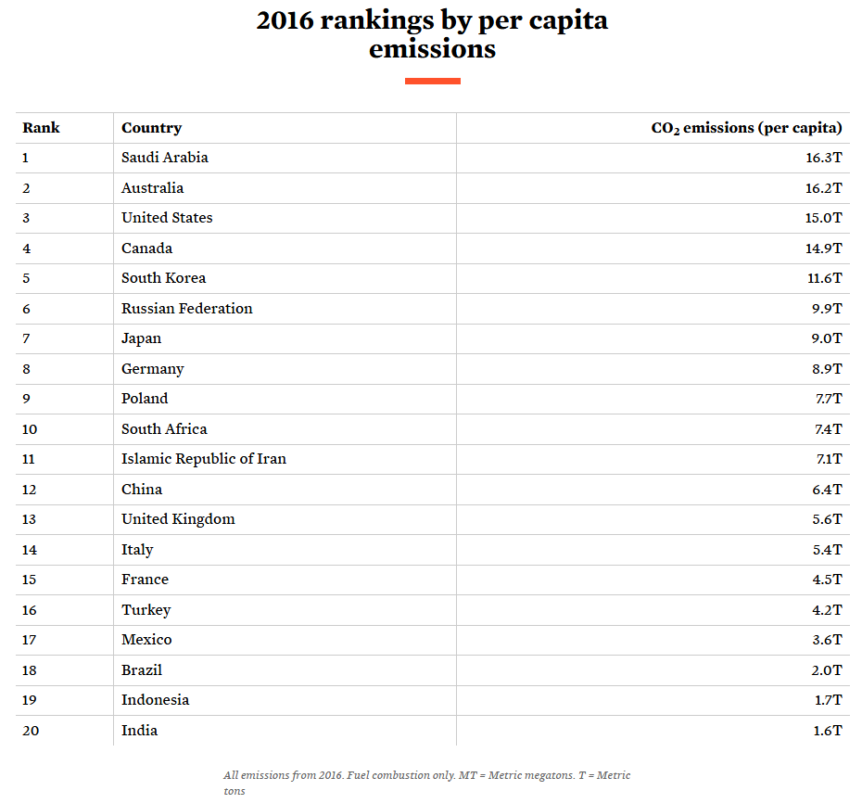
Příspěvek zemí k celkovým emisím CO2
Zdroj: https://www.ucsusa.org/resources/each-countrys-share-co2-emissions
Absolutní čísla nebo raději přepočet na obyvatele?
DĚLTE!!!

Slide 65
Máme rádi koláče?
Výsečový graf

Slide 66
Máme rádi koláče?
Prstencový graf

Slide 67
Máme rádi koláče?
3D výsečový graf

Slide 68

Máme rádi koláče?
3D výsečový graf
Pozor na vypovídací schopnost 3D grafů!

Slide 69
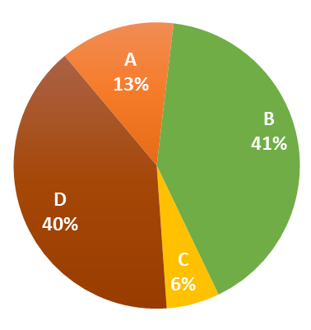
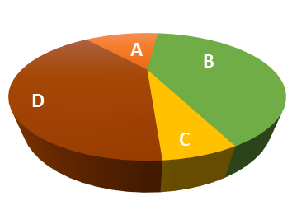
Máme rádi koláče?
3D vs. 2D výsečový graf
Jaký je poměr velikosti výsečí A a C?
Jaký je poměr velikosti výsečí B a D?

Slide 70
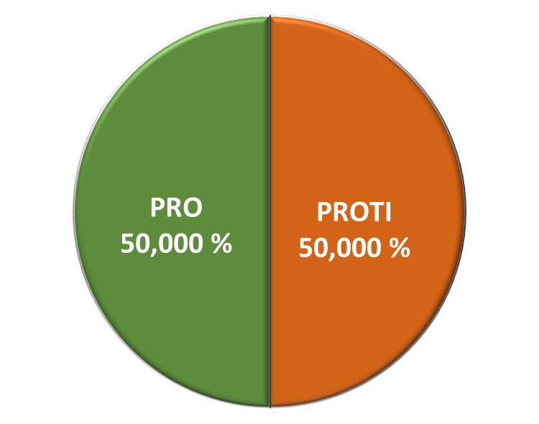
Máme rádi koláče?
Jste pro navýšení hodinové dotace matematiky?

Slide 71
Máme rádi koláče?
Jste pro navýšení hodinové dotace matematiky?
Nezapomínejte, že relativní četnosti bychom měli uvádět pouze jako doplněk četností absolutních!

Slide 72
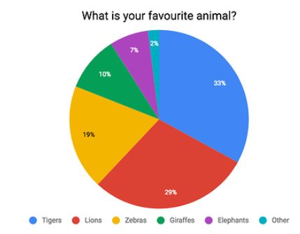
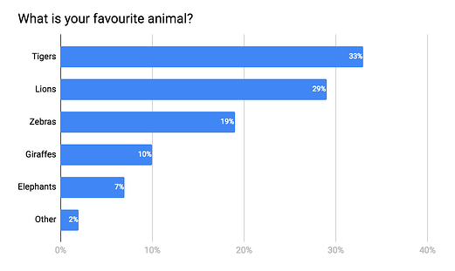
Máme rádi koláče?
Jsou tygři populárnější než lvi?
Kolikrát jsou zebry populárnější než žirafy?
zdroj: https://blog.funnel.io/why-we-dont-use-pie-charts-and-some-tips-on-better-data-visualizations

Slide 73
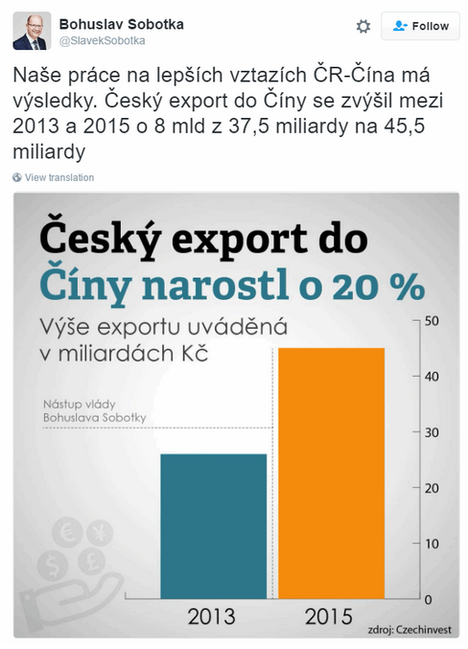
Český export do Číny aneb Buďte v obraze!!!

Slide 74
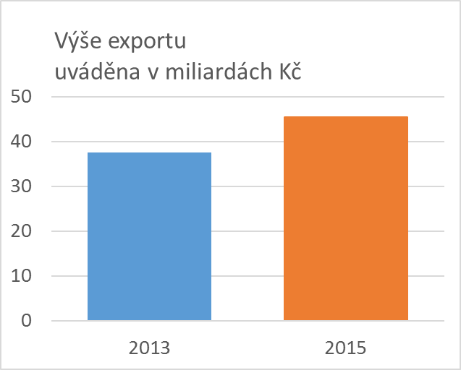
Český export do Číny aneb Buďte v obraze!!!
Zdroj: Vlastní zpracování

Slide 75
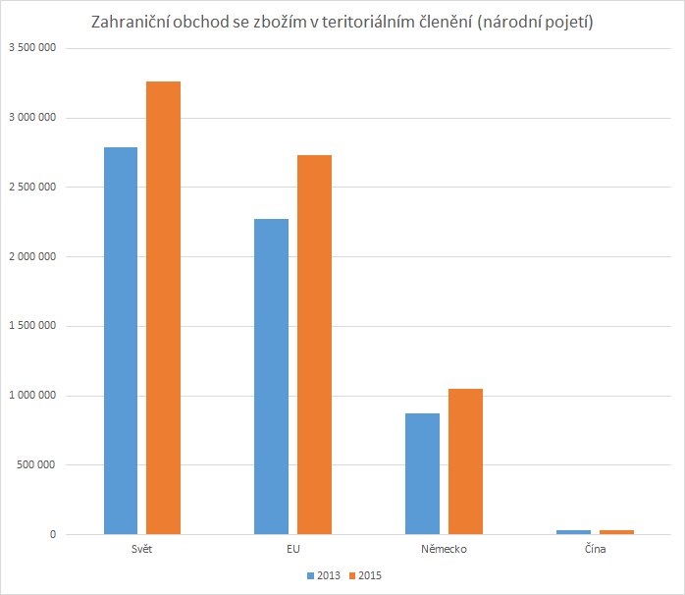
Český export do Číny aneb Buďte v obraze!!!
Zdroj: https://www.souki.cz/kouzelne-grafy (data převzata z ČSÚ)

Slide 76


Auto jako zbraň - s věkem rostou zkušenosti!!! (?)
Zdroj: http://www.econoclass.com/misleadingstats.html

Slide 77

Muži vs. Ženy (aneb srovnávejme srovnatelné)
Zdroj: https://toptests.co.uk/driving-statistics/

Slide 78

Průzkum o představách studentů o budoucím zaměstnání
Zdroj: Mimořádná příloha Mf Dnes, 27. 3. 2014 – výsledky šetření spol. Studenta Media
(typ šetření: online dotazování, specifikace výběru: „přes tisíc vysokoškoláků ze všech ročníků po celé republice“)

Slide 79

Průzkum o představách studentů o budoucím zaměstnání
Zdroj: Mimořádná příloha Mf Dnes, 27. 3. 2014 – výsledky šetření spol. Studenta Media
(typ šetření: online dotazování, specifikace výběru: „přes tisíc vysokoškoláků ze všech ročníků po celé republice“)
Proč není součet 100 %?
Čemu odpovídá velikost jednotlivých částí prstence?

Slide 80
Jak výsledky šetření zobrazit správně?
Co je pro Vás důležité při výběru zaměstnání? (vyberte 3 pro Vás nejdůležitější faktory)
 | četnost | rel. četnost (%) | rel. četnost (%) vzhledem k počtu respondentů
plat | 692 | 22 | 67
profesní růst | 550 | 18 | 53
atraktivita pracovní pozice | 493 | 16 | 48
pracovní prostředí | 479 | 16 | 47
work-life balance | 443 | 14 | 43
benefity | 234 | 8 | 23
reputace společnosti | 199 | 6 | 19
celkem | 3 090 | 100 | ---

Slide 81
Jak výsledky šetření zobrazit správně?
Barevné odlišení výplní sloupců není nutné (odborná publikace vs. marketing)!

Slide 82

Vzdělávání na dálku v ZŠ a SŠ (Tématická zpráva ČŠI)
Zdroj: https://www.csicr.cz/cz/Aktuality/Tematicka-zprava-Vzdelavani-na-dalku-v-ZS-a-SS (květen 2020)

Slide 83

Pokuste se o interpretaci!
V prezentaci se můžete dozvědět, že průzkumu se zúčastnilo 219 (11,20 %) z 1 955 oslovených občanů.
Žádné další informace k dané otázce uvedeny nejsou.
Zdroj: https://www.krmelin.cz/evt_file.php?file=1673&original=Dotaznikove_setreni_obce_Krmelin_vysledky_10_18.pdf (18. 11. 2018)

Slide 84

Informace z vyžádané podrobnější zprávy (na webu není zveřejněna)

Slide 85
Pokuste se o interpretaci!
V prezentaci se můžete dozvědět, že průzkumu se zúčastnilo 219 (11,20 %) z 1 955 oslovených občanů.
Žádné další informace k dané otázce uvedeny nejsou.
Informace z vyžádané zprávy:
„Celkový počet odpovědí na tuto otázku byl 686. Celkem 120 občanů (18 % z celkového počtu odpovědí) je nespokojeno s chodníky…“
Titulek k grafu: „Graf 10 Podíl výskytu odpovědi na vyjádření občanů, které prvky infrastruktury v obci nejvíce chybí nebo jsou v nevyhovujícím stavu dle podílu z celkového počtu odpovědí“
Zdroj: https://www.krmelin.cz/evt_file.php?file=1673&original=Dotaznikove_setreni_obce_Krmelin_vysledky_10_18.pdf (18. 11. 2018)
Zdroj: https://www.krmelin.cz/evt_file.php?file=1673&original=Dotaznikove_setreni_obce_Krmelin_vysledky_10_18.pdf (18. 11. 2018)

Slide 86

Co je pro respondenty „palčivějším“ problémem – stav chodníků nebo chybějící bankomat?
V prezentaci se můžete dozvědět, že průzkumu se zúčastnilo 219 (11,20 %) z 1 955 oslovených občanů.
Žádné další informace k dané otázce uvedeny nejsou.
Informace z vyžádané zprávy:
„Občané uvedli celkem 160 námětů na chybějící služby v obci. Občanům nejčastěji chybí v obci bankomat (20 % z celkového počtu odpovědí, 32 odpovědí) …“
Titulek k grafu: „Graf 6 Vyjádření občanů k otázce, jaké služby jim v obci chybí dle podílů z celkového počtu odpovědí “

Slide 87
Zdroj: https://www.krmelin.cz/evt_file.php?file=1673&original=Dotaznikove_setreni_obce_Krmelin_vysledky_10_18.pdf (18. 11. 2018)

Slide 88
A co takto?
Prvky infrastruktury, které označilo méně než 5 respondentů: dešťová a splašková kanalizace, vodovody, místní rozhlas, rozvody elektřiny, špatná dostupnost Ostravy a Frýdku-Místku, obřadní síň, hřiště, náves, přechody pro chodce, autobusový záliv
Analýza je jedním z podkladů pro tvorbu
Strategického plánu obce!

Slide 89



Když se začne na FB diskutovat (zaokrouhlování) …
Zdroj: FB, Učitelé matematiky sobě (PK)

Slide 90


Když se začne na FB diskutovat (zaokrouhlování) …
!!!
Zdroj: https://commonplacefacts.com/2019/07/22/if-tic-tacs-contain-94-5-sugar-why-are-they-labeled-as-sugar-free/

Slide 91
Procenta vs. procentní body
Student 1: V obci XX se v roce 2016 oproti roku 2015 zvýšila nezaměstnanost o 5 %.
Student 2: V obci XX se v roce 2016 oproti roku 2015 zvýšila nezaměstnanost na dvojnásobek, tj. o 100 %.
Kdo má pravdu?
O kolik procent se zvýšila nezaměstnanost v obci XX v roce 2016 oproti roku 2015?
rok | Míra nezaměstnanosti v obci XX (%)
2015 | 5
2016 | 10

Slide 92

Procenta vs. procentní body
Student 1: V obci XX se v roce 2016 oproti roku 2015 zvýšila nezaměstnanost o 5 %.
Student 2: V obci XX se v roce 2016 oproti roku 2015 zvýšila nezaměstnanost na dvojnásobek, tj. o 100 %.
Kdo má pravdu?
1 % … $\frac{1}{100}$ celku
rok | Míra nezaměstnanosti v obci XX (%)
2015 | 5
2016 | 10

Slide 93

Procenta vs. procentní body
Student 1: V obci XX se v roce 2016 oproti roku 2015 zvýšila nezaměstnanost o 5 %.
Student 2: V obci XX se v roce 2016 oproti roku 2015 zvýšila nezaměstnanost na dvojnásobek, tj. o 100 %.
Kdo má pravdu?
1 % … $\frac{1}{100}$ celku
rok | Míra nezaměstnanosti v obci XX (%)
2015 | 5
2016 | 10

Slide 94

Procenta vs. procentní body
Student 1: V obci XX se v roce 2016 oproti roku 2015 zvýšila nezaměstnanost o 5 p. b.
Student 2: V obci XX se v roce 2016 oproti roku 2015 zvýšila nezaměstnanost na dvojnásobek, tj. o 100 %.
Kdo má pravdu?
1 % … $\frac{1}{100}$ celku, [rozdíl procentuálních hodnot] = procentní bod
rok | Míra nezaměstnanosti v obci XX (%)
2015 | 5
2016 | 10

Slide 95
Procenta vs. procentní body
Student 1: V obci XX se v roce 2016 oproti roku 2015 zvýšila nezaměstnanost o 5 p. b.
Student 2: V obci XX se v roce 2016 oproti roku 2015 zvýšila nezaměstnanost na dvojnásobek, tj. o 100 %.
rok | Míra nezaměstnanosti v obci XX (%)
2015 | 5
2016 | 10
Zajímavá (?) diskuze: https://blog.root.cz/petrkrcmar/procento-vs-procentni-bod/

Slide 96


Každý den se něco děje…
Zdroj:
https://cnn.iprima.cz/sanep-prezidentske-volby-by-vyhral-babis-ve-druhem-kole-by-porazil-i-generala-pavla-55059
Zdroj: https://www.parlamentnilisty.cz/zpravy/tiskovezpravy/SANEP-Volba-prezidenta-Ceske-republiky-700356

Slide 97


Matematiku (statistiku) v životě nikdy nebudu potřebovat…
Hans Rosling
Americký časopis Foreign Policy ho v roce 2009 zařadil mezi sto vůdčích světových myslitelů,
časopis Fast Company ho v roce 2011 zařadil mezi sto nejkreativnějších osobností podnikání,
časopis Time ho v roce 2012 zařadil mezi sto nejvlivnějších osob světa.
Hans Rosling zemřel 7. února 2017.
$$B>\frac{1}{n}\sum_{i=1}^{n}{x_{i}}$$
Zdroj: https://www.sydsvenskan.se/2017-02-12/hur-far-vi-hans-rosling-att-vila-i-frid

Slide 98
Čtěte a bděte (použité literární zdroje)
ROSLING, Hans, Ola ROSLING a Anna ROSLING RÖNNLUND. Faktomluva: deset důvodů, proč se mýlíme v pohledu na svět - a proč jsou věci lepší, než vypadají. Přeložil Eva NEVRLÁ. V Brně: Jan Melvil Publishing, 2018. Pod povrchem. ISBN 978-80-7555-056-9.

Slide 99


Matematiku (statistiku) v životě nikdy nebudu potřebovat…
Každému, kdo si to myslí,
bych snížila mzdu o 50 %,
ale aby nebrečeli,
tak zase o 50 % zvýšila!
A není lepší jim plat
nejdříve o 100 % zvýšit
a pak zase o 100 % snížit?
Zdroj: Fiktivní rozhovor bezejmenných „matikářů“.

Slide 100


Děkuji za pozornost!
martina.litschmannova@vsb.cz

